Slide 1

Ohmyfood
Commandez votre repas en ligne

Slide 2
Objectifs
Développer un site web en mobile-first
Sur tablette et desktop, le site sera responsive
Les pages devront passer la validation W3C en HTML et CSS sans erreur
Le site doit être parfaitement compatible avec les dernières versions desktop de Chrome et Firefox

Slide 3
Technologies utilisées
HTML
CSS
SASS

Slide 4
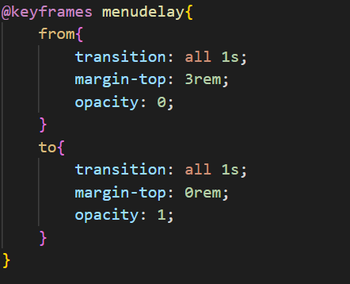
Animation CSS
CSS permet l'animation d'éléments HTML sans utiliser JavaScript ou Flash!

Slide 5
Conception
Découper ma maquette avec les balises sémantiques
Commencer le mobile-first
Ajout du CSS après chaque section faite

Slide 6

Test en direct
Visionnez avec moi le site web

